Slide 1



ANAシステムズ 御中
2018年度adam開発技術習得研修
adamDB基礎
平成 30年11月12日

Slide 2
adamDB基礎（前半）
adamのデータベース
adamでは、データベースにOracleを使用しています。
また、Spookでは、データベースにPostgreSQLを使用しています。
adamで開発を実施する際は、データの検索・格納処理を実施するため、
データベースの知識が必須となります。
そのため、データベースについての理解が必要となります。

Slide 3
adamDB基礎（前半）
データベースとは？
データベースとは、大量のデータを一定の規則に従って蓄積し、
一元的に管理できるようにしたもののことである。
データベースを構築することによって、データの重複や散逸を防ぎ、ある項目に着目して特定のデータのみを取り出すといった、効率的なデータ利用が可能になる。簡単な住所録のようなものから、ファイルシステムまで、様々なものがデータベースに該当する。
引用：ＩＴ用語辞典
今回の研修では、データベースは、DBMS（データベースマネジメントシステム）
で管理されたデータの事をデータベースと定義します。

Slide 4

adamDB基礎（前半）
ファイルシステムとデータベースの違い
ファイルシステムとデータベースの違いを確認しましょう。
ファイルシステムの場合
ファイルシステムの場合は、データが格納されている場所（ファイル）や、
ファイル内の何行目に使用するデータがあるかを、
呼び出し側で全て考慮する必要があります。
商品マスタ
Syohin.txt
施設マスタ
Facl.txt
取引先マスタ
Copt.txt

Slide 5
adamDB基礎（前半）
ファイルシステムとデータベースの違い
データベースの場合
データが格納されている場所は、DBMS（データベースマネジメントシステム）
が管理します。
呼び出し側で使用するデータは、DBMSが取得してくれます。
呼び出し側で、取得したいデータの位置を考慮する必要が無くなります。
DBMS
（データベース
マネジメント
システム）
商品マスタ
施設マスタ
取引先マスタ

Slide 6
adamDB基礎（前半）
DBMSの機能
DBMS（データベースマネジメントシステム）は、一般的に以下の機能を提供します。
・同時実行性とトランザクション管理
・耐障害性
・セキュリティ
トランザクションとは？
一連の処理の流れの事。
システム的には、INSERTやUPDATE等の複数のSQLの処理を一連の処理として、
全ての処理が成功した場合は、COMMITして保存する。
処理の途中でSQLが失敗した場合は、ROLLBACKして元に戻す。

Slide 7
adamDB基礎（前半）
・同時実行性とトランザクション管理
DBMSで管理されたトランザクションは、ACID特性を満たすようになっています。
ACID特性とは？
Atomicity（原子性）
トランザクションは、実行が完了するか、あるいはまったく実行されないかのどちらかとなる。
Consistency（整合性）
トランザクションの開始と終了時には、データベースは整合性を持った状態となっている。
Isolation（分離性）
トランザクション中に行われる操作は、別のトランザクションに影響を与えない。
Durability（持続性）
トランザクションにより変更されたデータは確実に保護される。

Slide 8
adamDB基礎（前半）
ACID特性を満たすために、DBMSでは、トランザクションの仕組みと
ロックの仕組みがあります。
トランザクションのSQL
トランザクションの開始
INSERT、UPDATE、DELTE文でトランザクションが開始される。
トランザクションの終了
COMMIT
全ての変更をコミットしてトランザクションを終了する。
ROLLBACK
全ての変更をロールバックしてトランザクションを終了する。
SAVEPOINT
このセーブポイントの箇所までロールバック可能とする。

Slide 9
adamDB基礎（前半）
ACID属性のIsolation（分離性）を満たすために、
DBMSでは、トランザクション分離レベルとロックの仕組みがあります。
トランザクション分離レベル（Oracle)
コミット読み取り
デフォルトのトランザクション分離レベル。
他のトランザクションによる更新については、常にコミット済みのデータのみを読み取る。
SET TRANSACTION ISOLATION LEVEL READ COMMITTED;
シリアライズ可能
トランザクションが開始する前にコミットされていたデータと、そのトランザクション自身が変更したデータのみが参照可能。
SET TRANSACTION ISOLATION LEVEL SERIALIZABLE;
読取り専用
トランザクションが開始する前にコミットされていたデータのみ参照可能。
データの変更（INSERT、UPDATE、DELETE）は不可。
SET TRANSACTION READ ONLY;

Slide 10

adamDB基礎（前半）
ロック
同時実行制御を適切に行い、２重更新を防止するためにロックを行います。
２重更新とは？
DB
在庫 50
端末B
端末A
①SELECT 在庫 50
②SELECT 在庫 50
③在庫を20減らす
50－20 = 30
在庫 30
⑤在庫を20増やす
50＋20 = 70
④UPDATE 在庫 30
端末Aの処理結果が
端末Bの処理で上書きされた
在庫 70
⑥UPDATE 在庫 70

Slide 11
adamDB基礎（前半）
ロック
ロックを行った場合
ロックを掛けるSQL文は、
SELECT …FOR UPDATE
DB
在庫 50
端末B
端末A
①SELECT 在庫 50
該当行をロック
②SELECT 在庫
ロック中なので読取不可
③在庫を20減らす
50－20 = 30
在庫 30
⑤ SELECT 在庫 30
該当行をロック
④UPDATE 在庫 30
COMMIT
⑥在庫を20増やす
30＋20 = 50
在庫 50
⑦UPDATE 在庫 50
COMMIT

Slide 12
adamDB基礎（前半）
ロックレベル（ロックの粒度 Oracleの場合）
行共有ロック（ＲＳ）
SELECT ...FOR UPDATE 文により「表」に掛けられるロック。
表の行に対してロックを取得する。他のトランザクションは同じ表の別の行であればロック可能。他のトランザクションが表全体の排他ロックを取得できません。
行排他ロック（ＲＸ）
INSERT,UPDATE,DELETE 文により、「表」に掛けられるロック。
表の行に対してロックを取得する。他のトランザクションも同じ表の別の行であればロック可能。
他のトランザクションが表全体の共有ロック、排他ロックを取得できません。
共有ロック（Ｓ）
一部のDDL CREATE INDEX /VIEW/PROCEDURE/SYNONYM などにより「表」に掛けられるロック。
表全体に対して共有ロックを取得します。他のトランザクションは、行のロック、表の共有ロックは取得できるが、更新と表の排他ロックは取得できません。
共有行排他ロック（ＳＲＸ）
表全体に対して共有行排他ロックを取得します。他のトランザクションは、行のロックは取得できるが、更新と表の共有、排他ロック取得できません。
排他ロック（Ｘ）
DROP TABLE / ALTER TABLE などにより「表」に掛けられるロック。
表全体に対して排他ロックを取得します。他のトランザクションは、一切のロックを取得できません。

Slide 13
adamDB基礎（前半）
デッドロックとは？
２つ以上のトランザクションが資源の確保を互いに待つ状態となり、処理が進まなくなる事をデッドロックといいます。
Oracleでは、デッドロックを検知すると、ORA-00060を発生させ、片方のトランザクションを強制的にロールバックします。
DB
端末B
端末A
①表１のロック取得
②表２のロック取得
表１
③表２の更新
端末Bがロック中のため待機
表2
④表１の更新
端末Aがロック中のため待機

Slide 14
adamDB基礎（前半）
デッドロックの防止方法
デッドロックの防止のためには、表の更新順序をシステム全体で決めておく必要があります。
表1、表2の順番で
処理するように変更
DB
端末B
端末A
①表１のロック取得
②表１の更新
ロック中なので待機
表１
④ロックが解除
されたので、表１の更新
③表２の更新
表2
⑤表2のロック取得

Slide 15
adamDB基礎（前半）
耐障害性
DBMSでは、DBに障害が発生した場合にデータの復旧が可能となる仕組みをもっています。
１．トランザクションの処理の途中で障害が発生した場合、
そのトランザクションは全く実行されていない状態に戻す必要があります。
２．トランザクションの処理が完了した直後に障害が発生した場合、
そのトランザクションの処理は全て実行済みの状態にする必要があります。
３．障害復旧中にＤＢの更新処理が実行されるとデータが不整合となるため、
障害復旧中はデータを更新できなくする必要があります。

Slide 16
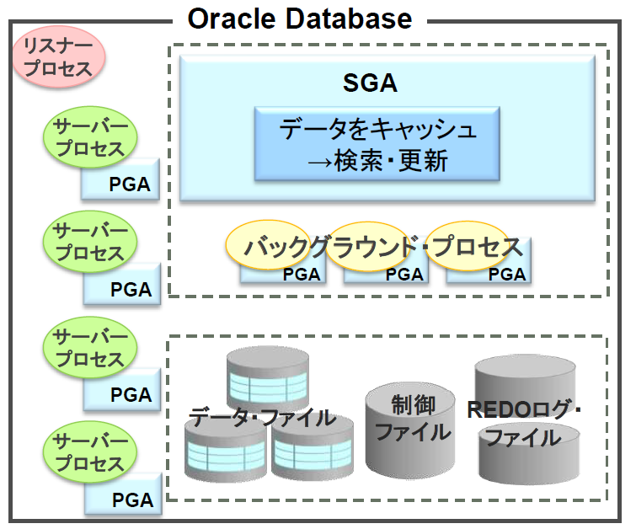
adamDB基礎（前半）
補足：Oracleの場合、トランザクションの内容をデータファイルに更新する前に
障害が発生しても、REDOログ（トランザクションログ）ファイルから復元が可能。

Slide 17
adamDB基礎（前半）
セキュリティ
データベースには機密性の高いデータが含まれている場合があります。
そのようなデータに任意のユーザやシステムが自由にアクセスできないようにする仕組みがあります。
１．ユーザに対して、表レベル・行レベルの単位でアクセス権限を設定できます。
２．アクセス権は、データ操作権限の種類（参照・更新・削除）によって設定できます。

Slide 18
adamDB基礎（前半）
データベースの種類
現在データベースというとRDB（リレーショナルデータベース）が一般的ですが、
データベースには、他にも以下の種類があります。
・階層型データベース
・ネットワーク型データベース
・Key-Valueストア(NoSQL)
RDBについて確認する前に上記のデータベースについて確認しましょう。

Slide 19
adamDB基礎（前半）
階層型データベース
階層型データベースは、データを階層状にして保持するデータベースです。
上位から下位のデータの取得を高速に実行できる特徴があります。
製品としてはIBMのIMSがあります。
この社員データを
取得する場合は、
会社→部→課→社員
の順番でデータを取得する
下位のレコードが
複数の上位レコードに
紐付くとデータが冗長となる
会社
部
部
課
課
課
社員A
社員C
社員
社員
社員B
社員A

Slide 20
adamDB基礎（前半）
ネットワーク型データベース
ネットワーク型データベースは、データをネットワーク状にして保持するデータベースです。データの基本単位をレコードとし、レコードを複数の他レコードに関連付けできるためデータの重複が無くなります。
製品としては富士通のAIMがあります。
会社
データがネットワーク状
に繋がるため、データ構造
を意識する必要がある
部
部
課
課
課
社員
社員
社員
社員
社員

Slide 21
adamDB基礎（前半）
Key-Valueストアデータベース
Key-Valueストアデータベースとは、データをキー（Key)とデータ（Value)の２種類のみで管理する仕組みの事です。
構造が簡単なため、高速な検索ができ、ラベルとデータのみの組み合わせのため、
クラスタ（分散）構成にも簡単に対応できます。
Googleの検索データベースは、Key-Valueストア方式となっています。
Key-ValueDBは、
結合ができないため、
データが冗長になる
更新時のデータの
一貫性はアプリ側で対応する
必要がある。
Key | Value | Value
1 | DP3 | インターネット
2 | DP3 | フロント
3 | DP3 | バックエンド
4 | DP3 | Spook

Slide 22
adamDB基礎（前半）
RDBとは？
RDB（リレーショナルデータベース）は、
データを行（レコード）と列（カラム）の形式で2次元で保持する
データベースの事です。
行と列の集まりを表（テーブル）といいます。
データ同士は、表と表の関係によって関連付けられます。
列
（カラム）
ID | Name | Address
1 | DP3 | インターネット
2 | DP3 | フロント
3 | DP3 | バックエンド
4 | DP3 | Spook
行
（レコード）

Slide 23
adamDB基礎（前半）
RDBの設計手順
RDBでは、以下の流れでデータベース設計を行います。
業務ルールの把握
・DFD
論理設計
・データ・モデリング
E-R図
正規化
CRUD図
物理設計
・オブジェクトの設計
・領域の設計
・アクセスコントロールの設計

Slide 24
adamDB基礎（前半）
RDBの設計手順
DOA（Data Oriented Approach）
データ中心アプローチ
業務上必要なデータを元にシステムを設計していく手法
・処理（プロセス）が変わってもデータ構造は変わらない場合が多いため、データ構造の
保守性が向上する。
POA（Process Oriented Approach）
プロセス中心アプローチ
業務手順や流れを元にしてシステムを設計していく手法
・既存の業務の手順や流れを元にシステムを構築するので
設計・構築が比較的早く簡単にできる。
・業務手順ごとに個別にシステムを構築していくと、似たようなデータが複数作成され、
データが冗長化する。

Slide 25
adamDB基礎（前半）
RDBの設計手順
業務ルールの把握
業務ルールの把握には、DFD(Data Flow Diagram)を使用します。
DFDは、以下の形式で記述します。
外部エンティティ
データストア
プロセス
データフロー
予約
記録作成
旅客
ホテル予約
ホテル記録
ホテル記録
在庫引落
ホテル在庫
予約記録
配送
証票配送
発券処理
配送依頼

Slide 26
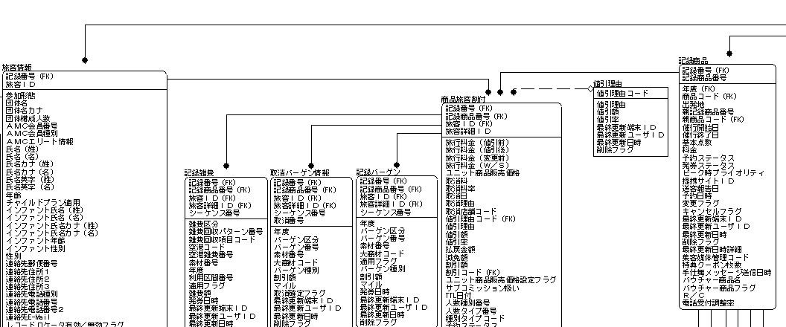
adamDB基礎（前半）
RDBの論理設計
RDBの論理設計では、E-R図を使用します。
E-R図とは、データを「実体」(entity)と「関連」(relationship)、「属性」(attribute)という3つの構成要素でモデル化する「ERモデル」を図で表したものです。
adamのE-R図

Slide 27
adamDB基礎（前半）
E-R図
「実体」(entity)とは？
人や物、具体的または抽象的なものを含めて、情報を蓄積する対象となるもの。
E-R図では、親エンティティは、四角の箱で表現し、
子エンティティは、角が丸い四角の箱で表現する。
旅客
旅行商品
ホテル
AIR

Slide 28
adamDB基礎（前半）
エンティティは、リソース系エンティティとイベント系エンティティに分けられます。
リソース系エンティティとは、マスタデータの事で、イベント系エンティティが参照するデータの事。
イベント系エンティティは、トランザクションデータの事で、業務とともに日々増えていくデータの事。
イベント系エンティティ
リソース系エンティティ
記録
HTL型予約情報
施設情報
ＨＴＬ型
仕入枠
記録商品
AIR型予約情報
AIR施策率
端末情報

Slide 29
adamDB基礎（前半）
「関連」(relationship)とは？
「実体」(entity)間の関連を表現するもの。
記述方法がIDEF1X記法とIE記法の２種類ある。
IDEF1X記法の場合
記号 | 意味
 | 0または1
● | 多（Ｎ）
実線 | 依存関係
破線 | 非依存関係
1対1
1対N
N対N
などの関係の事をカーディナリティといいます。
1対1（依存関係）
1対N（非依存関係）
旅行商品
旅客
旅行商品
旅客
1対N（依存関係）
0または1対N（非依存関係）
旅行商品
旅客
旅行商品
旅客

Slide 30
adamDB基礎（前半）
「関連」(relationship)とは？
ＩＥ記法の場合
記号 | 意味
○ | 0
| | 1
 | 多(N)
1対1（依存関係）
1対N（非依存関係）
旅行商品
旅客
旅行商品
旅客
1対N（依存関係）
0またはN対1（非依存関係）
旅行商品
旅客
旅行商品
旅客

Slide 31
adamDB基礎（前半）
依存関係と非依存関係
依存関係
子エンティティが、親エンティティに依存している場合に使用する。
親エンティティに対する外部キーが子エンティティの主キーになっている場合。
→親エンティティが存在しないと子エンティティが存在できない。
非依存関係
子エンティティが、親エンティティに依存していない場合に使用する
親エンティティに対する外部キーが子エンティティの主キーとなっていない場合。
→親エンティティが存在しなくても子エンティティは存在できる。
記録グループID
記録グループID
(FK)
記録番号
記録番号(FK)
記録商品番号

Slide 32
adamDB基礎（前半）
「属性」(attribute)
属性とは、エンティティを構成する情報の事。
テーブル名
記録
記録番号
主キー
参加形態
記録グループID(FK)
催行日
人数
大人人数
小人人数
幼児人数
代表者個人ID
外部キー

Slide 33
adamDB基礎（前半）
正規化
正規化とは？
データを効率的に管理できるようにするために、
１事実１ヶ所（1fact in 1place）を目指して、テーブルの冗長性を排除すること。
・非正規系
・第１正規系
・第２正規系
・第３正規系

Slide 34
adamDB基礎（前半）
正規化が必要な理由
事前登録不能
テーブルのキーが記録番号のため、新しい商品を記録レコードが作成される前に追加できない。
重複更新
商品名や商品単価が変更された場合に同一商品の情報を全て更新する必要がある。
関係喪失
一度しか予約されていない商品の記録レコードを削除すると商品情報自体も失われる。
非正規系のテーブル
記録番号 | 催行開始日 | 商品コード | 商品名 | 商品単価 | 数量 | 代金 | 合計代金 | 旅客ID | 氏名 | 住所
10001 | 2013/1/1 | A0001A A0002A | 夏バケ レンタカー | 10,000 20,000 | 1 1 | 10,000 20,000 | 30,000 | 90001 | 旅行 一 | 東京都大田区
10002 | 2013/1/2 | A0003A | 全日空ホテル | 8.000 | 2 | 16,000 | 16,000 | 90002 | 旅行 二 | 神奈川県川崎市
10003 | 2013/1/3 | A0004A A0002A A0006A | 旅ドキ レンタカー 食事券 | 30,000 20,000 5,000 | 1 1 1 | 30,000 20,000 5,000 | 55,000 | 90003 | 旅行 三 | 千葉県千葉市

Slide 35
adamDB基礎（前半）
第１正規系
１．テーブルにキーを設定する
２．テーブルの繰り返しグループを別のテーブルに分離する
３．導出項目を削除する

Slide 36
adamDB基礎（前半）
非正規系
記録番号 | 催行開始日 | 商品コード | 商品名 | 商品単価 | 数量 | 代金 | 合計代金 | 旅客ID | 氏名 | 住所
10001 | 2013/1/1 | A0001A A0002A | 夏バケ レンタカー | 10,000 20,000 | 1 1 | 10,000 20,000 | 30,000 | 90001 | 旅行 一 | 東京都大田区
10002 | 2013/1/2 | A0003A | 全日空ホテル | 8.000 | 2 | 16,000 | 16,000 | 90002 | 旅行 二 | 神奈川県川崎市
10003 | 2013/1/3 | A0004A A0002A A0006A | 旅ドキ レンタカー 食事券 | 30,000 20,000 5,000 | 1 1 1 | 30,000 20,000 5,000 | 55,000 | 90003 | 旅行 三 | 千葉県千葉市
繰返項目を別テーブルに分離
導出項目を削除
第１正規系
記録商品テーブル
テーブルにキーを設定
記録テーブル
記録番号 | 商品コード | 商品名 | 商品単価 | 数量
10001 | A0001A | 夏バケ | 10,000 | 1
1000１ | A0002A | レンタカー | 20,000 | 1
10002 | A0003A | 全日空ホテル | 8.000 | 2
10003 | A0004A | 旅ドキ | 30,000 | 1
10003 | A0002A | レンタカー | 20,000 | 1
10003 | A0006A | 食事券 | 5,000 | 1
記録番号 | 催行開始日 | 旅客ID | 氏名 | 住所
10001 | 2013/1/1 | 90001 | 旅行 一 | 東京都大田区
10002 | 2013/1/2 | 90002 | 旅行 二 | 神奈川県川崎市
10003 | 2013/1/3 | 90003 | 旅行 三 | 千葉県千葉市

Slide 37
adamDB基礎（前半）
第２正規系
第１正規系から部分関数従属性を取り除く
記録商品テーブル
第１正規系
記録番号 | 商品コード | 商品名 | 商品単価 | 数量
10001 | A0001A | 夏バケ | 10,000 | 1
1000１ | A0002A | レンタカー | 20,000 | 1
10002 | A0003A | 全日空ホテル | 8.000 | 2
10003 | A0004A | 旅ドキ | 30,000 | 1
10003 | A0002A | レンタカー | 20,000 | 1
10003 | A0006A | 食事券 | 5,000 | 1
記録テーブル
記録番号 | 催行開始日 | 旅客ID | 氏名 | 住所
10001 | 2013/1/1 | 90001 | 旅行 一 | 東京都大田区
10002 | 2013/1/2 | 90002 | 旅行 二 | 神奈川県川崎市
10003 | 2013/1/3 | 90003 | 旅行 三 | 千葉県千葉市
第２正規系
記録商品テーブル
商品テーブル
記録番号 | 商品コード | 数量
10001 | A0001A | 1
1000１ | A0002A | 1
10002 | A0003A | 2
10003 | A0004A | 1
10003 | A0002A | 1
10003 | A0006A | 1
商品コード | 商品名 | 商品単価
A0001A | 夏バケ | 10,000
A0002A | レンタカー | 20,000
A0003A | 全日空ホテル | 8.000
A0004A | 旅ドキ | 20,000
A0006A | 食事券 | 5,000
部分従属性を
別テーブルにする
部分従属性：
主キーの中のキーで
他の要素が決まる

Slide 38
adamDB基礎（前半）
第３正規系
第２正規系から推移関数従属性を取り除く
第２正規系
記録テーブル
記録番号 | 催行開始日 | 旅客ID | 氏名 | 住所
10001 | 2013/1/1 | 90001 | 旅行 一 | 東京都大田区
10002 | 2013/1/2 | 90002 | 旅行 二 | 神奈川県川崎市
10003 | 2013/1/3 | 90003 | 旅行 三 | 千葉県千葉市
推移関数従属性を
別テーブルに分離
推移関数従属：
非キー項目で
一意に決まる
第３正規系
記録テーブル
記録旅客テーブル
記録番号 | 催行開始日 | 旅客ID
10001 | 2013/1/1 | 90001
10002 | 2013/1/2 | 90002
10003 | 2013/1/3 | 90003
旅客ID | 氏名 | 住所
90001 | 旅行 一 | 東京都大田区
90002 | 旅行 二 | 神奈川県川崎市
90003 | 旅行 三 | 千葉県千葉市

Slide 39
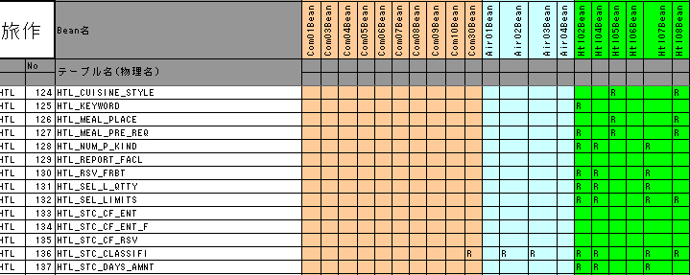
adamDB基礎（前半）
ＣＲＵＤ図
データ処理の流れの整理
・エンティティが、どの機能で作成（Ｃｒｅａｔｅ）、参照（Reed)、更新（Ｕｐｄａｔｅ）、
削除（Ｄｅｌｅｔｅ）されるかをマトリクス形式で表現したもの。
E-R図は静的モデルのため、いつデータが作成され更新されるが分からないため、
CRUD図で確認する。

Slide 40
adamDB基礎（前半）
物理設計
物理設計
RDBの物理設計では以下の内容を実施します。
オブジェクトの設計
論理設計した内容を元に表を作成する。
表の作成
・表名、列名、データ型、サイズ、制約
・必要に応じて、索引（インデックス）、ビューの作成を行う。
領域の設計
・表領域
アクセスコントロールの設計
・ユーザ、ロール、権限

Slide 41
adamDB基礎（前半）
オブジェクトの設計（表の作成）
データ型
RDB（Oracle)のデータ型には以下のものがあります。
種類 | データ型
数字 | NUMBER
文字 | VARCHAR2（可変長）
 | CHAR（固定長）
日付 | DATE（年月日分秒）
 | TIMESTAMP(DATE型に加えてナノ秒まで表現可能）
LOB | CLOB（128TBまでの文字）
 | BLOB(128TBまでのバイナリデータ）

Slide 42
adamDB基礎（前半）
オブジェクトの設計（表の作成）
制約
表の列に対して定義するルール。
アプリケーションに依存せずにＤＢとしてのデータの整合性ルールを作成できます。
種類 | 内容
PRIMARY KEY | 行を一意に特定するキー
NOT NULL | 列に必ずデータが入る
FOREIGN KEY | 他の表との参照関係を定義する外部キー
UNIQUE | 列のデータが重複しない
CHECK | データの更新・追加する際の有効なデータを条件式で判定する

Slide 43
adamDB基礎（前半）
オブジェクトの設計
仮想表（ビュー）
表のデータを加工して表示するオブジェクト
仮想表（ビュー）の目的
・実表の直接アクセスを防ぐ
・実表のデータを様々に加工して表示できる。
実表
仮想表（ビュー）
記録番号 | 催行開始日 | 旅客ID | 氏名 | 住所 | クレジット番号
10001 | 2013/1/1 | 90001 | 旅行 一 | 東京都大田区 | 123456
10002 | 2013/1/2 | 90002 | 旅行 二 | 神奈川県川崎市 | 987654
10003 | 2013/1/3 | 90003 | 旅行 三 | 千葉県千葉市 | 198923
記録番号 | 催行開始日 | 旅客ID | 氏名 | 住所
10001 | 2013/1/1 | 90001 | 旅行 一 | 東京都大田区
10002 | 2013/1/2 | 90002 | 旅行 二 | 神奈川県川崎市
10003 | 2013/1/3 | 90003 | 旅行 三 | 千葉県千葉市
クレジット番号は
特定の人間にしか見せたくないが、
表に変更はしたくない
クレジット番号を省いたビューを作成
一般には、このビューのみを公開
実表には変更の必要無し

Slide 44
adamDB基礎（前半）
オブジェクトの設計
索引（インデックス）
特定行へのアクセスを高速にするオブジェクト
・検索列に対して作成する。
・テーブルのデータの更新時に索引も更新する必要があるため、
パフォーマンスが低下する。
そのため、検索処理と更新処理のバランスを考慮する必要がある。
記録番号 | 催行開始日 | 旅客ID | 氏名 | 住所 | クレジット番号
10001 | 2013/1/1 | 90001 | 旅行 一 | 東京都大田区 | 123456
10002 | 2013/1/2 | 90002 | 旅行 二 | 神奈川県川崎市 | 987654
10003 | 2013/1/3 | 90003 | 旅行 三 | 千葉県千葉市 | 198923
旅客IDで検索を頻繁に実施するが、
パフォーマンスが悪い
→旅客IDに索引を作成する

Slide 45
adamDB基礎（前半）
領域の設計
表領域（テーブルスペース）
表領域とはオブジェクト（表・ビュー・索引など）を格納するひとまとまりの領域
データは物理的にはデータ・ファイルに格納される
表領域は１つ以上のデータ・ファイルに構成される
表領域１
表領域２
データ
ファイル1
データ
ファイル2
データ
ファイル3

Slide 46
adamDB基礎（前半）
領域の設計
表領域の論理単位
・セグメント ひとつのオブジェクトに割り当てられた領域
・エクステント 領域を追加する単位
・データ・ブロック Oracleが扱う最小単位
表のセグメント
エクステント1
エクステント2
エクステント3
ブロック

Slide 47
adamDB基礎（前半）
領域の設計
表領域の設計方針
・アプリケーション単位
業務やシステム単位で分割する
表領域をオフラインにする際に、他の表領域に影響を与えない
・表と索引は別の領域に配置
データファイルを異なるディスクに配置してパフォーマンスを上げる
・メンテナンスの単位
バックアップの取得単位

Slide 48
adamDB基礎（前半）
アクセスコントロールの設計
アクセスコントロールとは？
どのユーザが
どの操作を
どのデータに
対して実行できるかを定義する事。
・どのユーザ
ユーザ、ロール
・どの操作
権限
・どのデータ
スキーマ・オブジェクト
スキーマとは、表や索引、ビュー等の
オブジェクトの集まりの事。
全てのオブジェクト（表や索引）は、
任意の１つのスキーマに所属する。
スキーマはユーザに所有され、
スキーマ名は、ユーザ名と同じになる。

Slide 49
adamDB基礎（前半）
アクセスコントロールの設計
ユーザ
データベースに接続するユーザ・アカウントの事、
認証を行いデータベースの操作を行う。
・認証方式
データベース認証
データベースに格納されている情報を使用して認証する
オペレーティング認証
ＯＳで認証されたユーザは、データベースも認証される。
ネットワーク認証
認証サーバでの認証や、証明書を使用した認証。

Slide 50
adamDB基礎（前半）
アクセスコントロールの設計
ロール
ユーザに付与する権限の管理を簡単にする仕組み。
複数の権限をユーザに付与したい場合に、権限を付与したロールを作成し、
そのロールをユーザに付与する。
上記により、同一の権限を複数のユーザに付与する労力を削減できる。
ロールの例：DBA システム管理者権限
ロールA(SELECT権限）
ロールB(DELETE権限）
ユーザB
ユーザA
ユーザB
ユーザC
ユーザC

Slide 51
adamDB基礎（前半）
アクセスコントロールの設計
権限
データベースへの操作とデータへの操作を制御する。
システム権限
データベース自体に対する操作の権限
データベースの管理や、オブジェクトの作成などに対する権限
例：表領域の作成・削除、ユーザの作成・削除
オブジェクト権限
スキーマ・オブジェクト（表や索引）に対してどのような操作ができるかの権限
例：SELECT権限、INSERT権限、DELTE権限

